Slide 1
ЕЛЕКТРОННИЙ КАБІНЕТ ВСТУПНИКА

Slide 2
Документи, які потрібні для реєстрації електронного кабінету після 9 класу:
документ про попередню освіту, тобто ваш шкільний атестат за 9 класів;
документ, що посвідчує особу (реєстраційний номер облікової картки платника податків - ідентифікаційний номер);
фотографія 3*4 в електронному форматі (обсяг файлу — до 1 МБ).

Slide 3
Як створити електронний кабінет вступника: покрокова інструкція

Slide 4
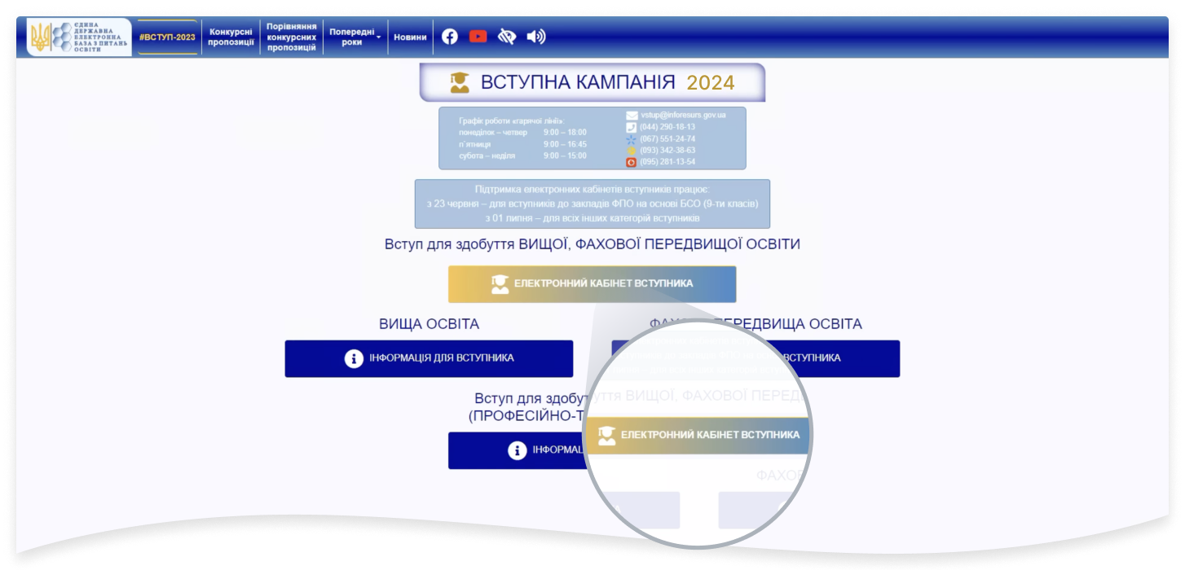
1. Зайдіть на сайт vstup.edbo.gov.ua та натисніть кнопку «Електронний кабінет вступника».

Slide 5
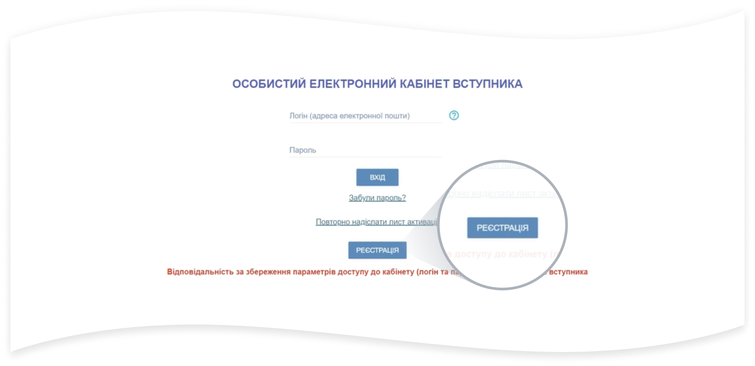
2. У вікні, що відкрилося перед вами, натисніть на синю кнопку знизу «Реєстрація».

Slide 6
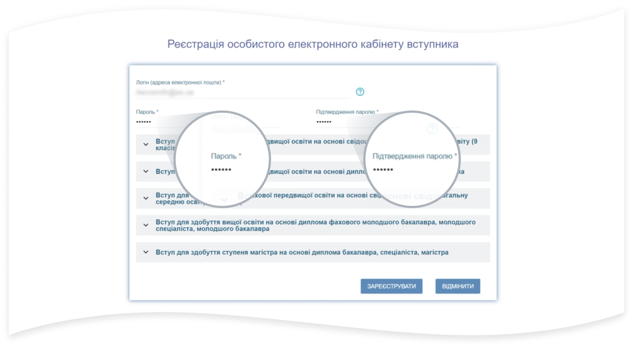
3. Вкажіть адресу своєї електронної пошти, до якої маєте доступ.
Краще скопіюйте ел. пошту зі своєї електронної скриньки, щоб оминути помилки, які трапляються при ручному введенні.
Далі придумайте пароль (не менше 6 символів) та підтвердьте його, повторно ввівши у запропонований рядок.
Радимо записати або зберегти десь у нотатках ці дані, адже надалі саме через них ви будете входити у свій кабінет.

Slide 7
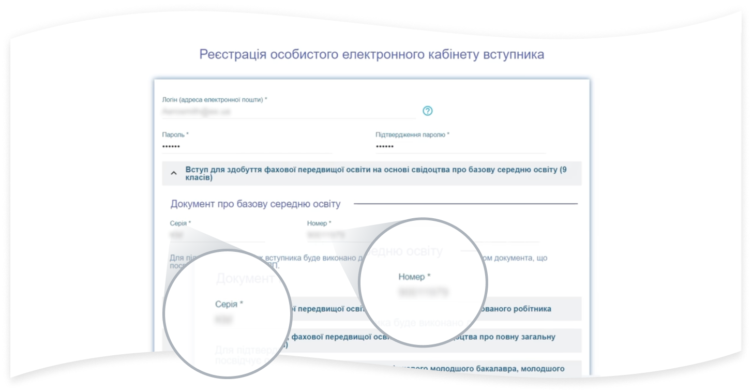
4. У спадному списку виберіть «Вступ для здобуття фахової передвищої освіти на основі свідоцтва про базову середню освіту (9 класів)».

Slide 8
5. Вкажіть дані свого документа про освіту, на базі якого вступаєте.
У рядках, що відкриються перед вами, введіть серію та номер свого свідоцтва про базову середню освіту (шкільного атестата після 9 класів).
Після цього натисніть синю кнопку знизу «Зареєструвати».

Slide 9
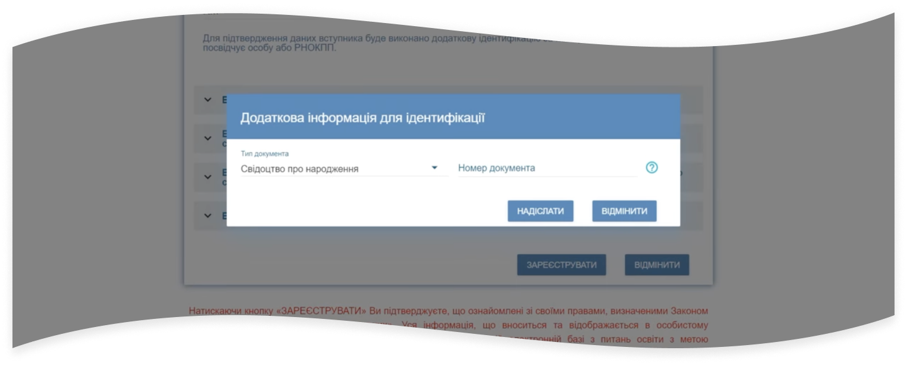
6. Пройдіть ідентифікацію.
Для цього у вікні, що відкриється перед вами, вкажіть номер документа, що посвідчує особу (ідентифікаційний номер - ОБОВ’ЯЗКОВО!). Далі натисніть кнопку «Надіслати».
Ви побачите повідомлення, що ваш кабінет успішно створено.

Slide 10
7. Активуйте свій електронний кабінет.
Зайдіть у свою електронну пошту.
В отриманому листі про активацію особистого електронного кабінету вступника натисніть на посилання. Це потрібно зробити впродовж 15 хвилин від моменту створення кабінету.
Якщо ви все зробили вчасно, то отримаєте повідомлення «Ваш акаунт було активовано».

Slide 11
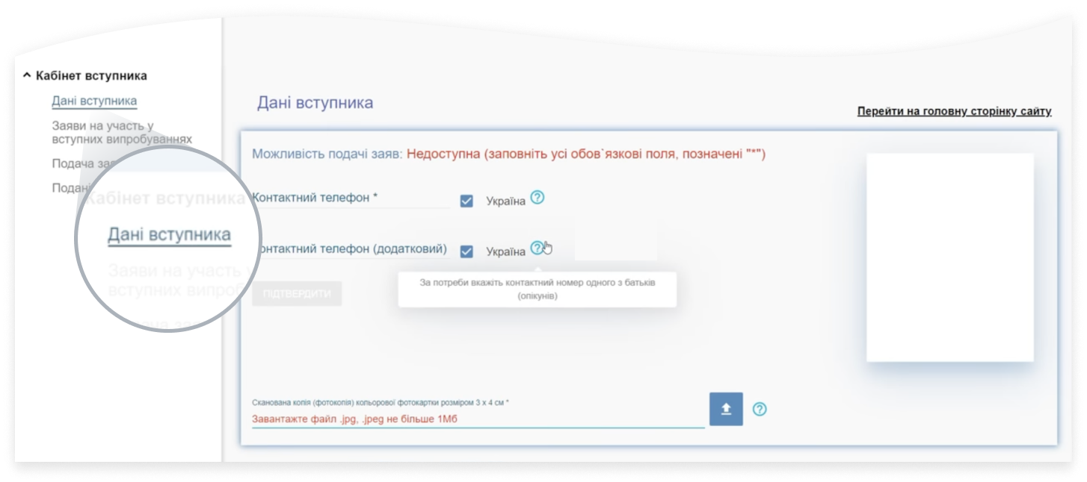
8. Увійдіть в особистий кабінет вступника та заповніть необхідні дані.
Для цього введіть логін (вашу електронну пошту) та пароль, які ви вказували при реєстрації.
Далі вам потрібно зазначити контактні телефони (основний – свій, додатковий – одного з батьків). Якщо вказуєте не український номер, зніміть позначку «Україна» та вкажіть номер разом із кодом іншої країни.
Далі натисніть на кнопку «Підтвердити».

Slide 12
9. Завантажте фотографію.
Завантажте у свій кабінет свою фотографію 3*4 вагою не більше 1 МБ. Це має бути фото як на документи.
На фото має бути добре видно ваше обличчя, адже ми потім використаємо це фото для виготовлення вашого студентського квитка.

Slide 13
Після цього ваш електронний кабінет уже буде готовий до подання заяв на вступ, які ви подаватимете в період 1–14 липня.

